Slide 1
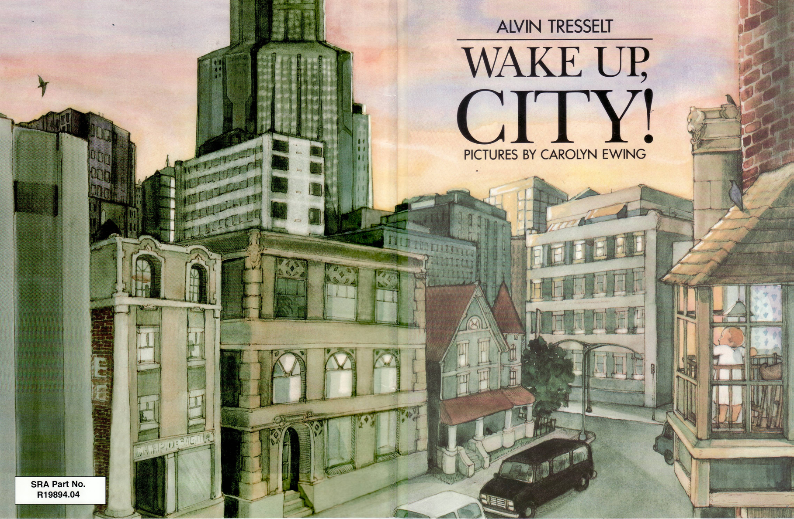
¡DESPIERTA, CIUDAD!

Slide 2
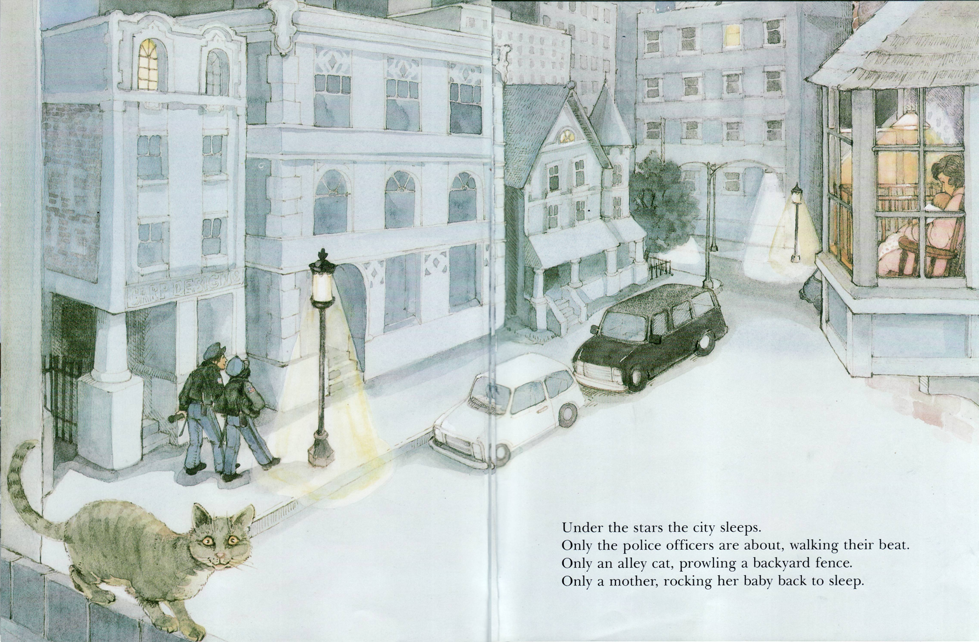
Bajo las estrellas duerme la ciudad.
Solamente los policías ambulan, caminando su ronda.
Solo un gato de la calle, merodeando por la cerca de un jardín.
Solo una madre, meciendo a su bebé para que vuelva a dormir.

Slide 3
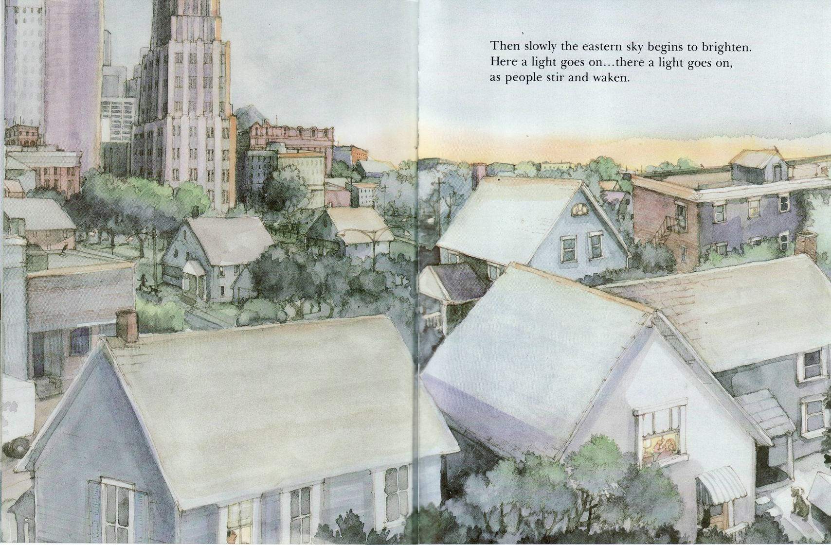
Luego lentamente el cielo de oriente comienza a esclarecer. Se enciende una luz aquí… se enciende una luz allá, a medida que la gente se espabila y se despierta.

Slide 4
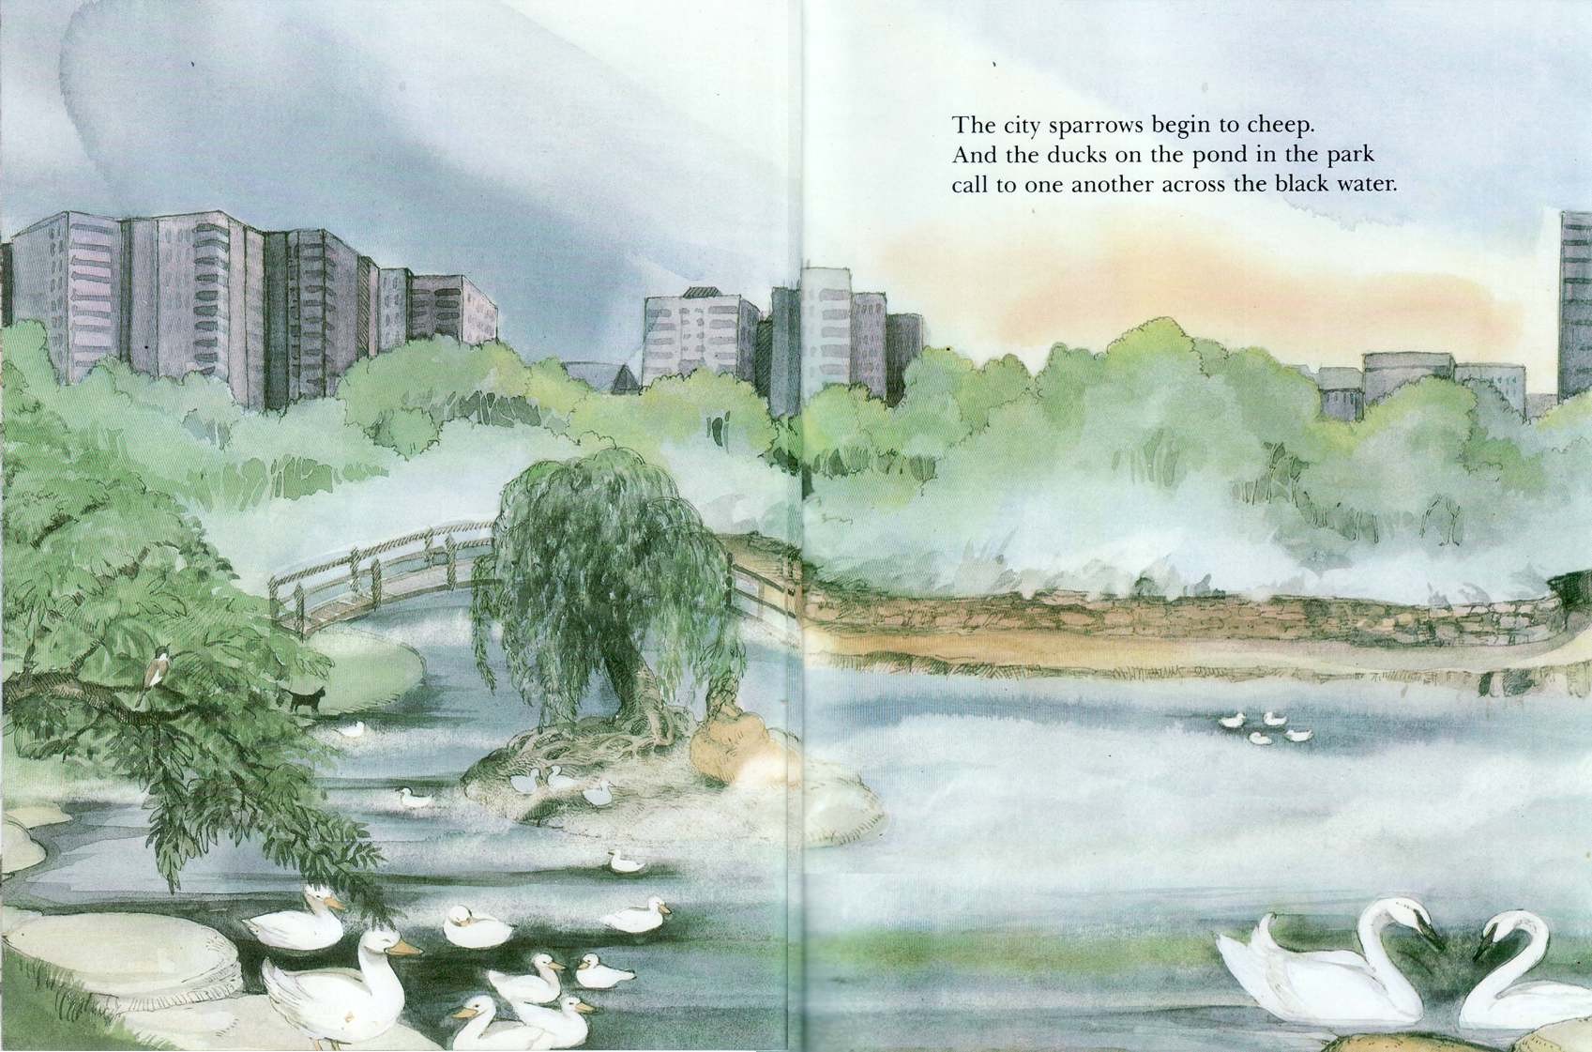
Los gorriones de la ciudad comienzan a piar.
Y los patos en el estanque en el parque
graznan entre sí sobre la oscura agua.

Slide 5
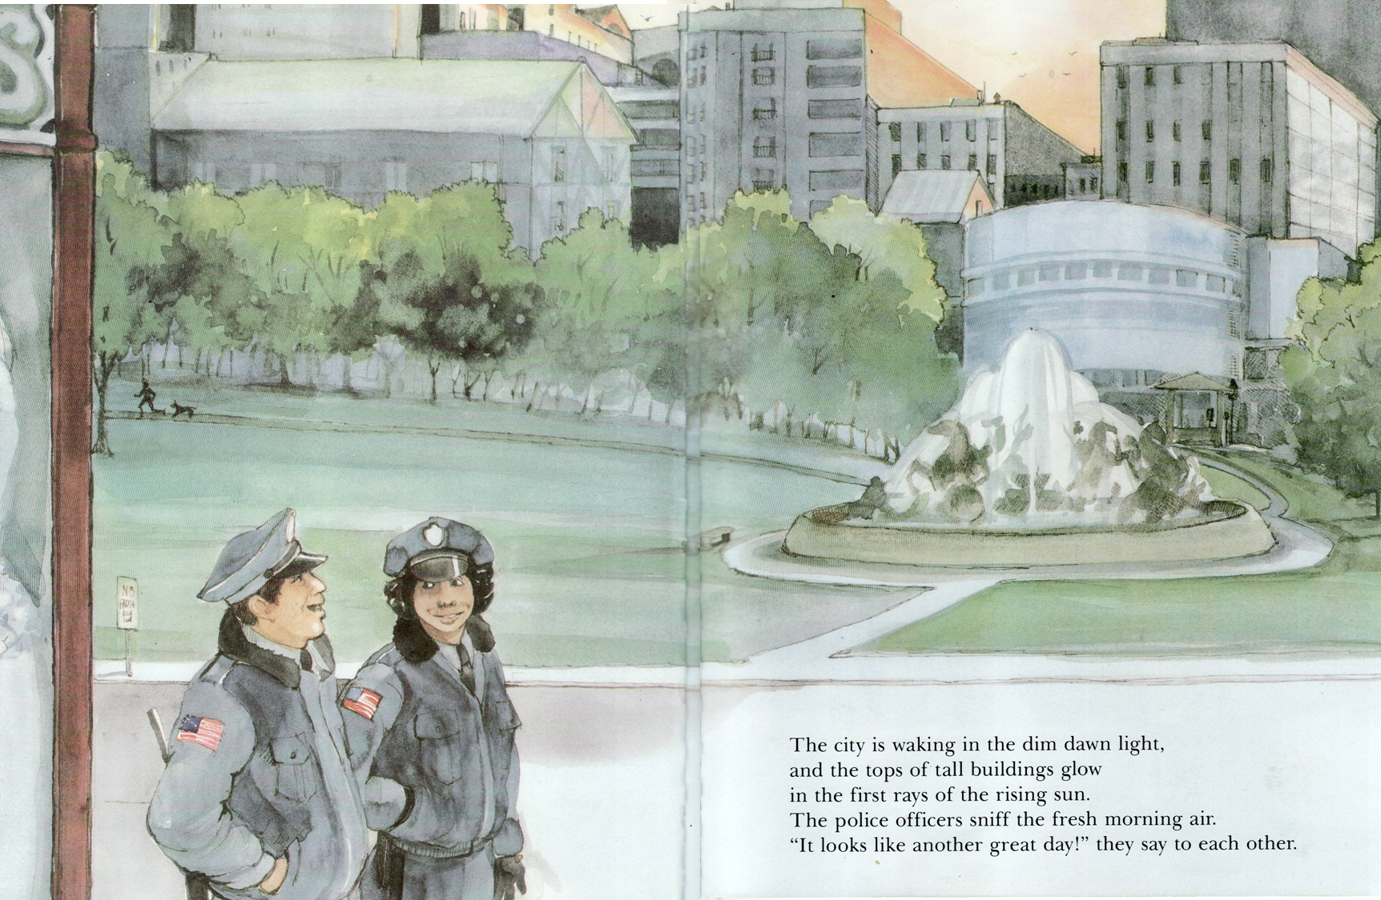
La ciudad está despertando bajo la tenue aurora,
y los techos de los altos edificios resplandecen
con los primeros rayos del sol naciente.
Los policías aspiran el fresco aire del alba.
«¡Parece otro día maravilloso!» comentan entre sí.

Slide 6
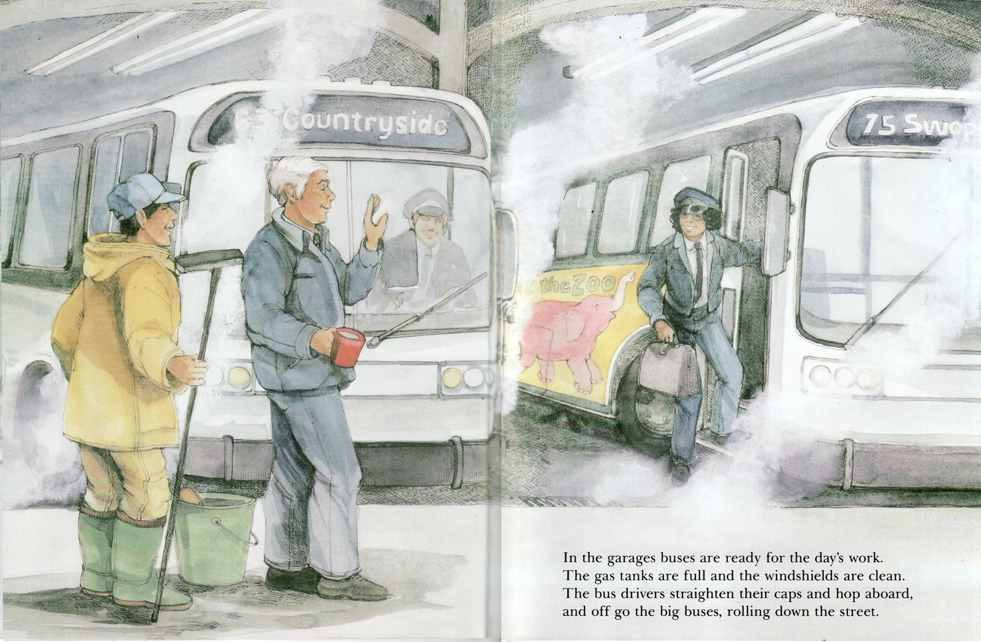
En las terminales los autobuses están listos para la labor cotidiana.
Los tanques de gasolina están llenos y los parabrisas, limpios.
Los conductores se acicalan sus gorras y suben a bordo,
y salen los enormes autobuses, transitando por las calles.

Slide 7
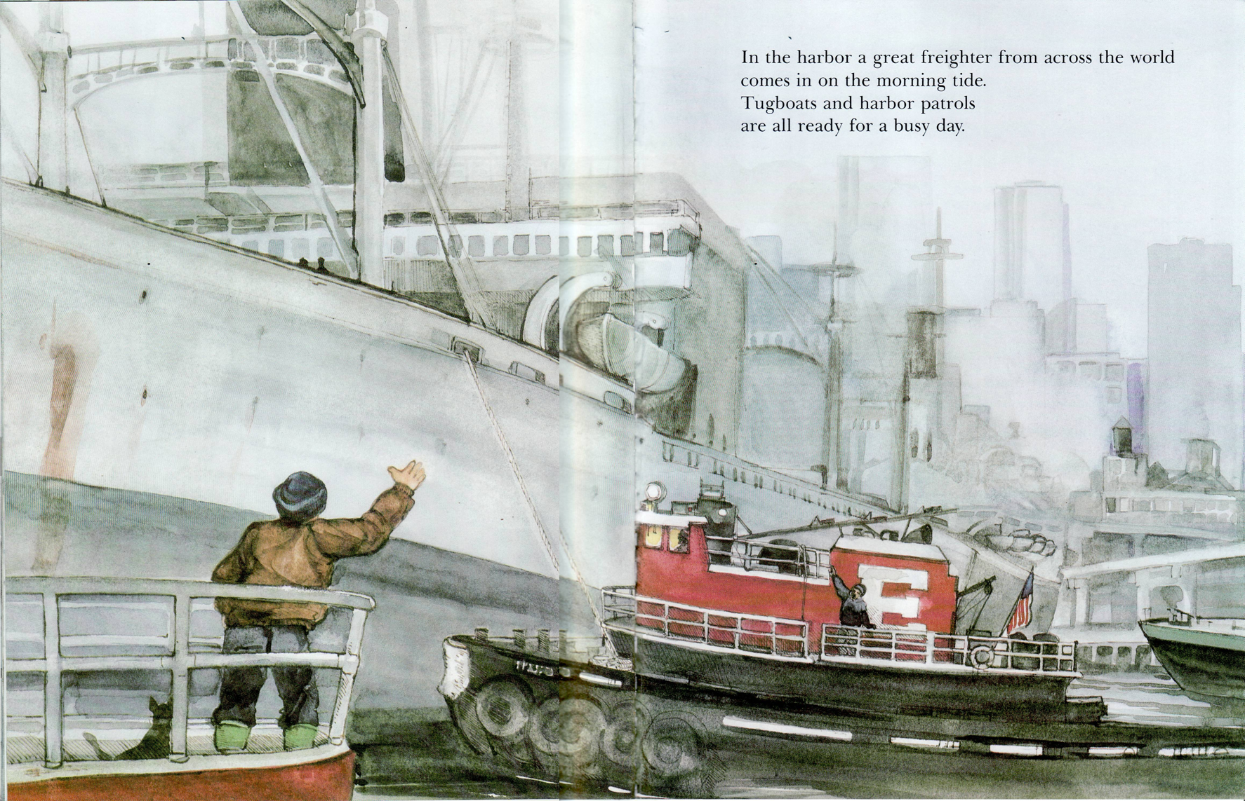
En el puerto un enorme buque del otro lado del mundo
arriba con la marea matutina.
Remolcadores y patrullas portuarias
están listas para un ajetreado día.

Slide 8
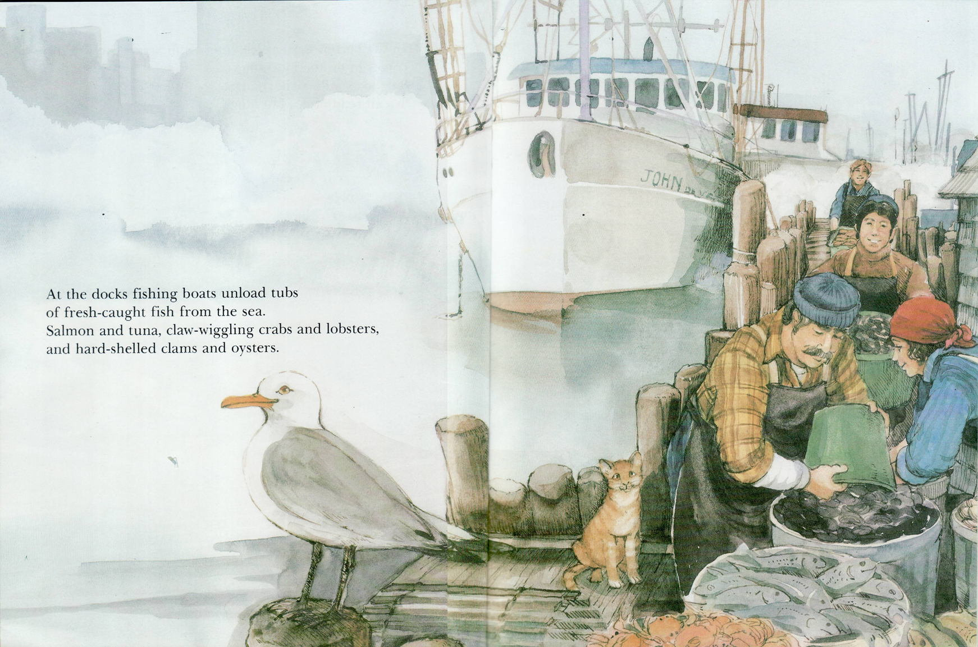
En los muelles los barcos pesqueros descargan cubos
de pescado fresco recién sacado del mar.
Salmón y atún, cangrejos y langostas con pinzas punzantes,
y almejas y ostras de duras conchas

Slide 9
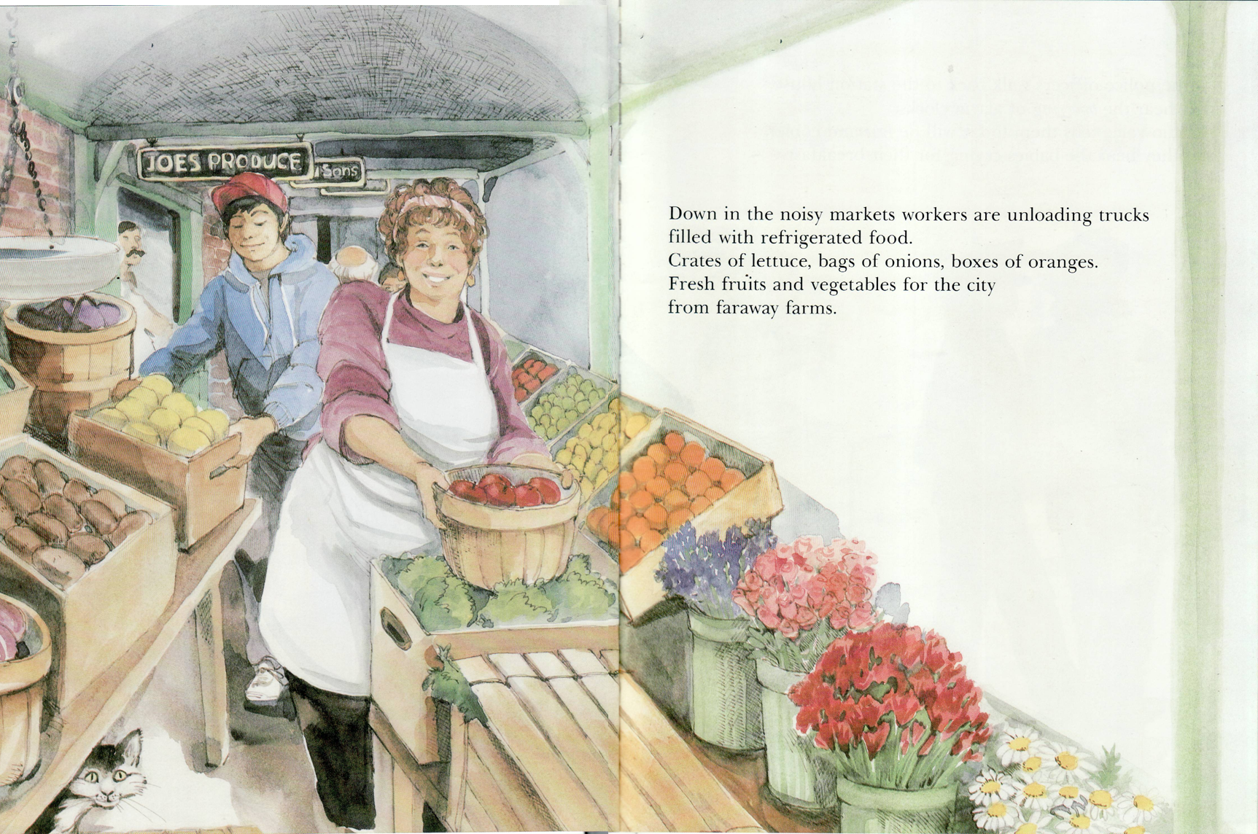
En los ruidosos mercados los trabajadores descargan camiones
repletos de comida refrigerada.
Cajones de lechuga, bolsas de cebolla, cajas de naranja.
Frutas y verduras frescas para la ciudad
desde granjas lejanas.

Slide 10
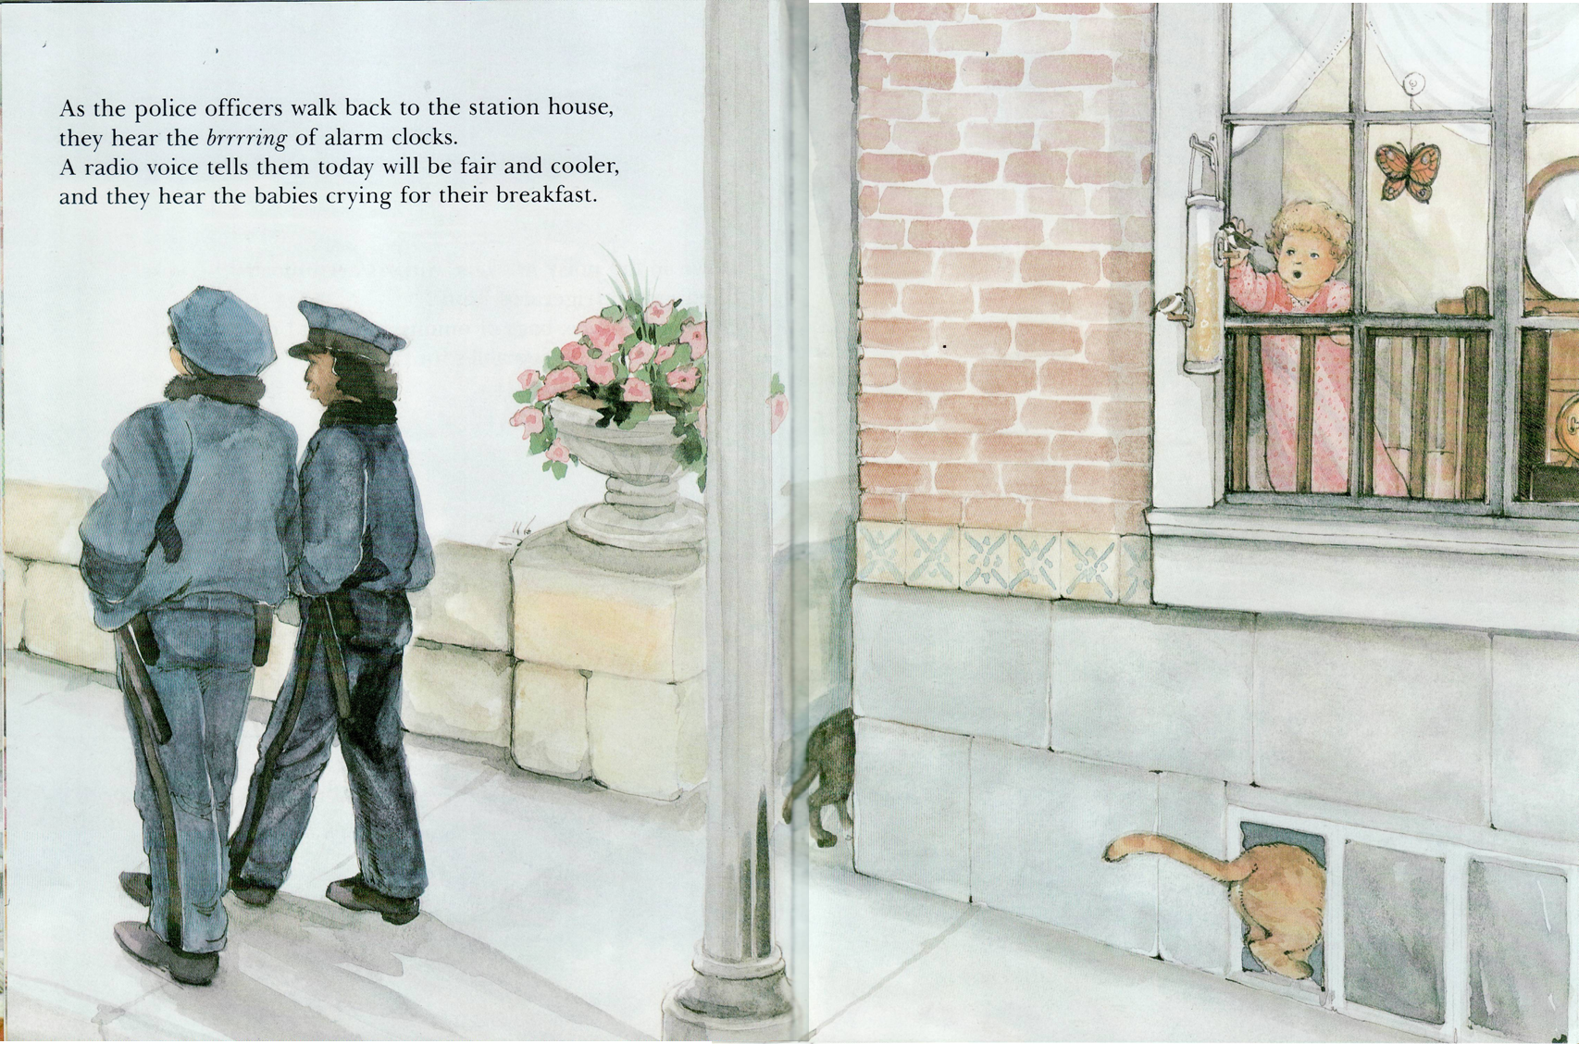
Mientras los policías caminan de regreso a la comisaría,
escuchan el rrrriiiing de los despertadores.
El locutor anuncia por la radio que hoy será un día fresco y templado,
y escuchan a los bebés que lloran pidiendo su desayuno.

Slide 11
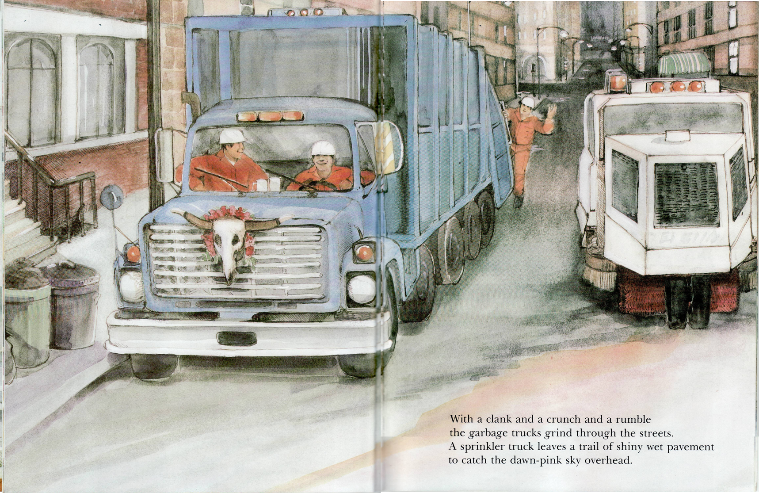
Con un cataplán y un cataplum y un clonc
los camiones de basura bregan por las calles.
Un camión irrigador deja una estela de brillante pavimento mojado
para reflejar el rosado albor del cielo.

Slide 12
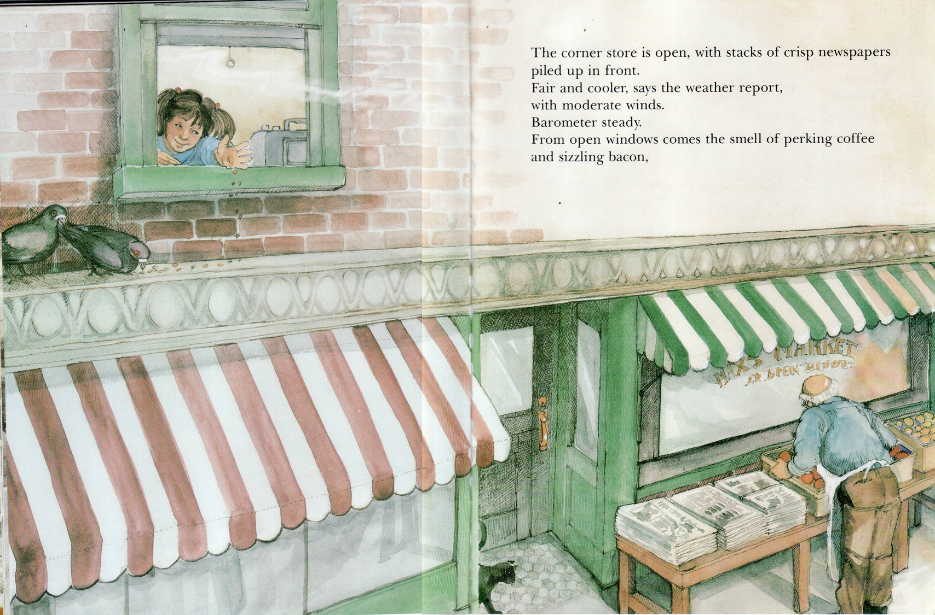
El estanquillo está abierto, con pilas de periódicos nuevos apilados al frente.
Fresco y templado, dice el reporte del tiempo,
con vientos moderados.
Barómetro estable.
De las ventanas abiertas se despide el aroma de café fresco y tocino crepitante,

Slide 13
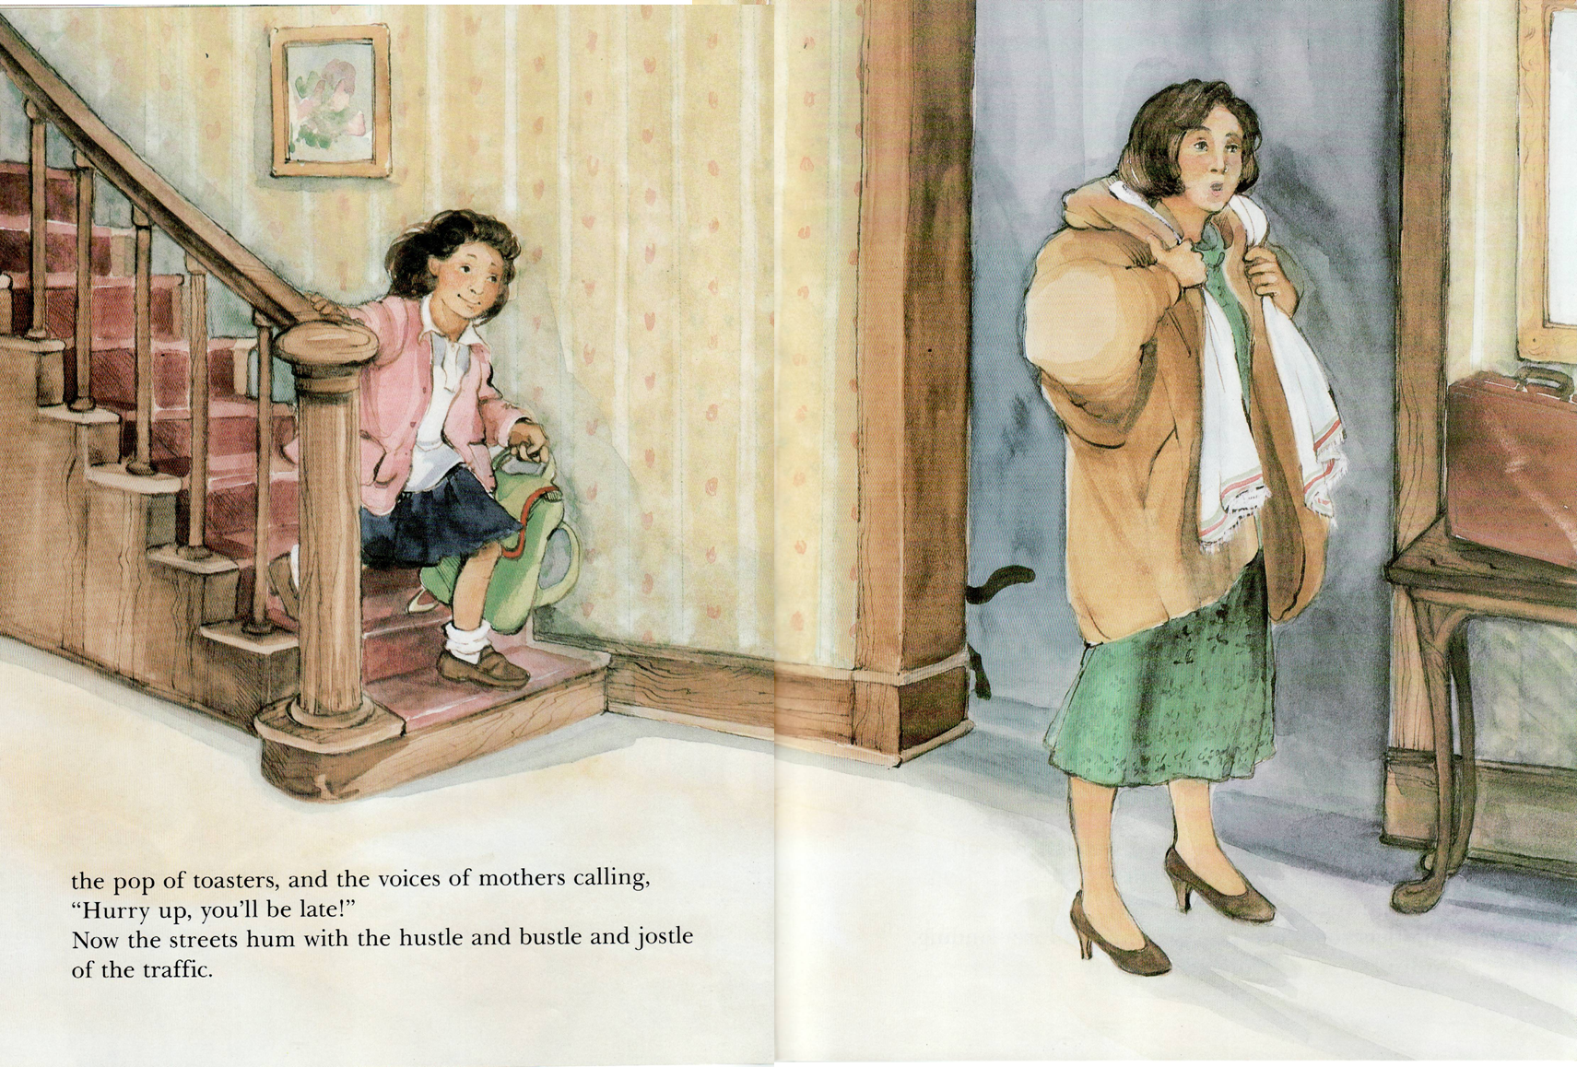
el salto de tostadores y las voces de mamás que dicen:
«¡Apúrate! ¡Vas a llegar tarde!»
Ahora las calles pululan con el bullicio y el ajetreo
del tráfico.

Slide 14
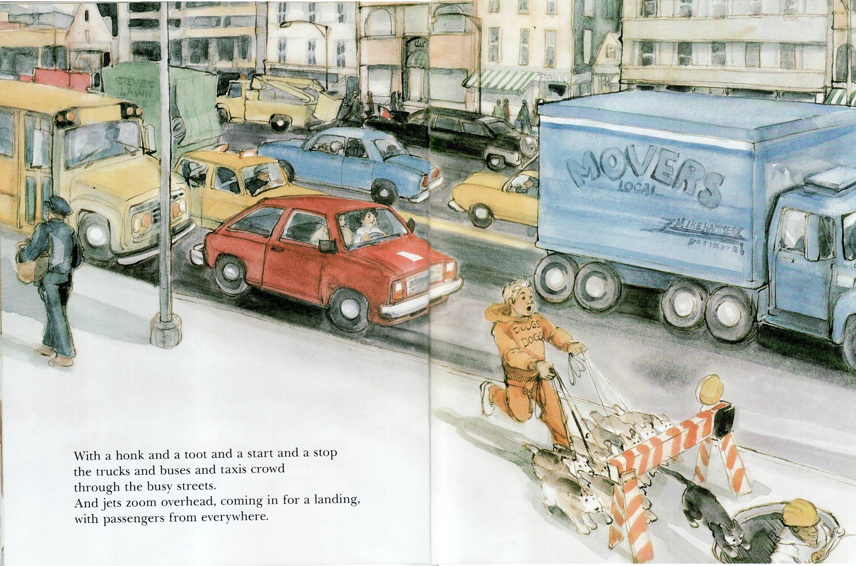
Con un bip y un pip y un alto y un siga
los camiones y autobuses y taxis abarrotan
las transitadas calles.
Y los aviones sobrevolando, que vienen a aterrizar,
con pasajeros que vienen por doquier.

Slide 15
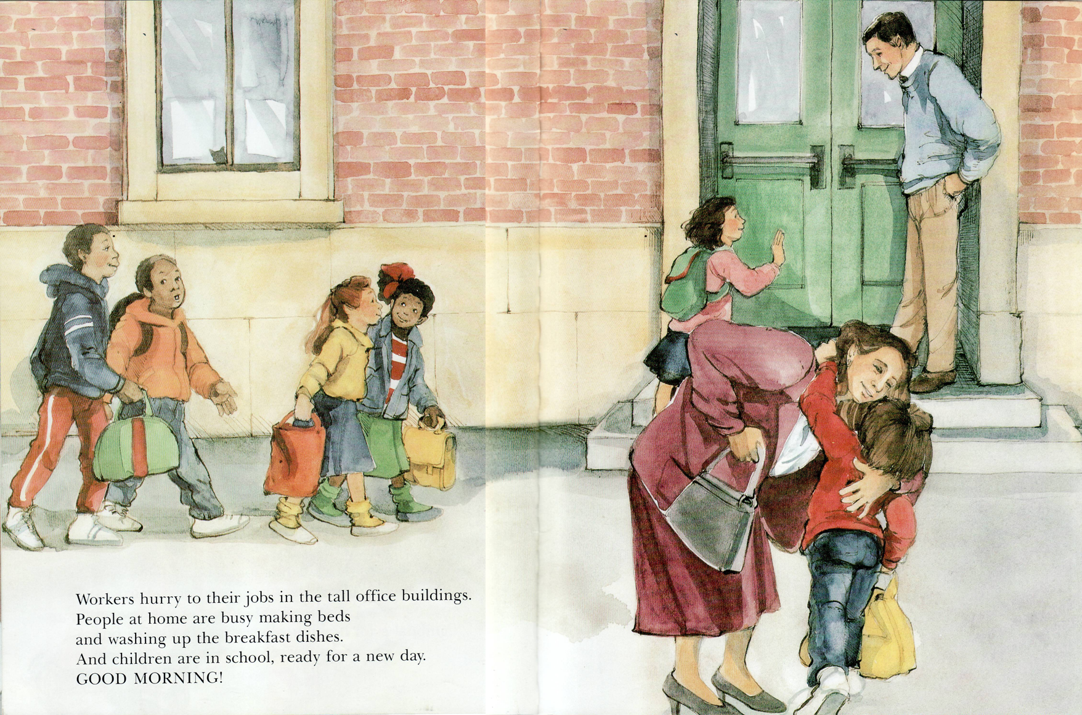
Los empleados se apresuran a sus trabajos en los altos edificios.
La gente en casa está ajetreada tendiendo camas
y lavando los trastes del desayuno.
Y los niños están en el aula, listos para un nuevo día.
¡BUENOS DÍAS!

